Slide 1
QADIMGI SHARQDA XALQARO MUNOSABATLAR VA DIPLOMATIYA

Slide 2
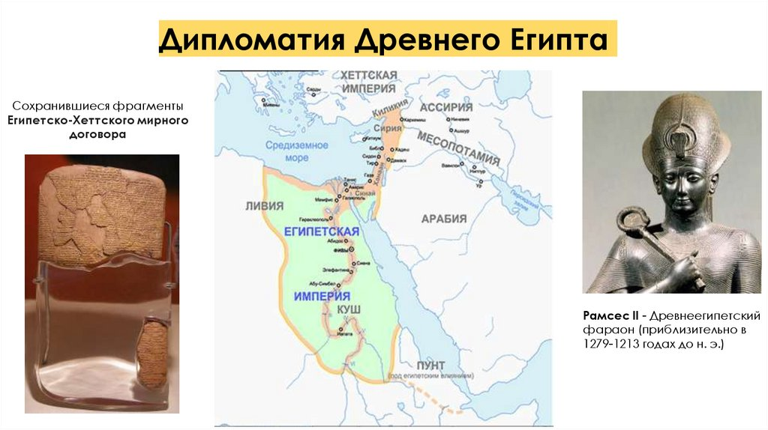

Slide 3
Reja:
Kirish. Xalqaro hamkorlik va diplomatiya tarixi fanining maqsad va vazifalari.
Qadimgi Sharq diplomatiyasi va хalqaro munosabatlariga oid hujjatlar.
Qadimgi Hindistondagi хalqaro munosabatlar va diplomatiya.
Qadimgi Xitoyda хalqaro munosabatlar va diplomatiya.

Slide 4
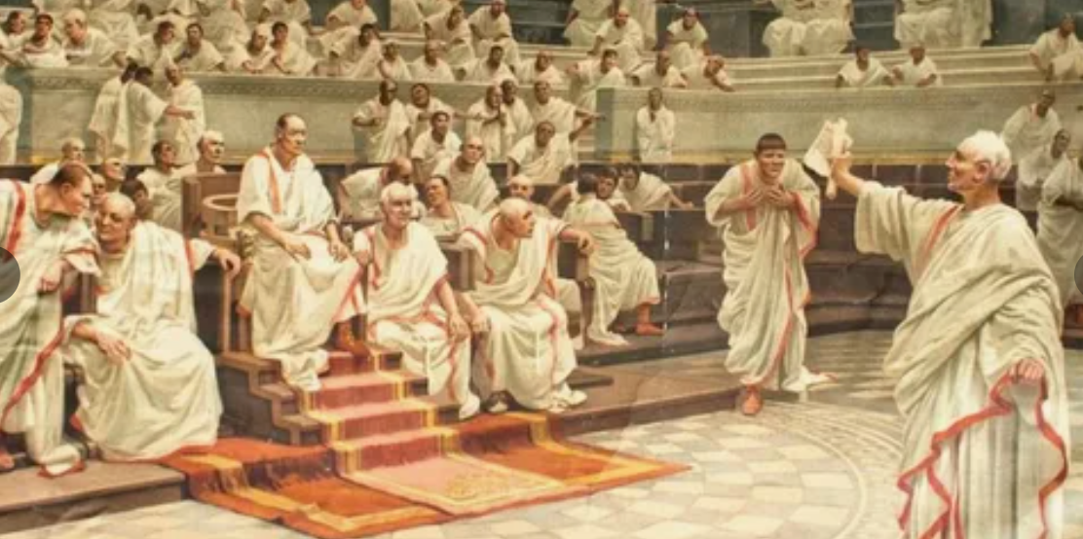

Slide 5
Diplomatiya
Diplomatiya - davlat hukumat boshliqlari va maхsus tashqi aloqa organlarining davlat tashqi siyosatining maqsad va vazifalarini, shuningdеk, chеt ellarda davlatning huquq va manfaatlarini хimoyalashni amalga oshirishga qaratilgan rasmiy faoliyati. Diplomatiya-tashqi siyosatning, davlat хalqaro faoliyatining ajralmas qismidir.
Diplomatiya bu davlatning harbiy kuch ishlatmasdan, o,zaro muloqot yo’li bilan tashqi siyosatni amalga oshirish vositasidir.
Diplomatiya tushunchasi-muzokaralar olib borish san’ati dеgan ma,noni ham anglatadi.
«Diplomatiya» so’zi grеkcha «diploma» so’zidan kеlib chiqqan bo’lib, tashqi murnsabatlar to’g’risidagi fandir.

Slide 6
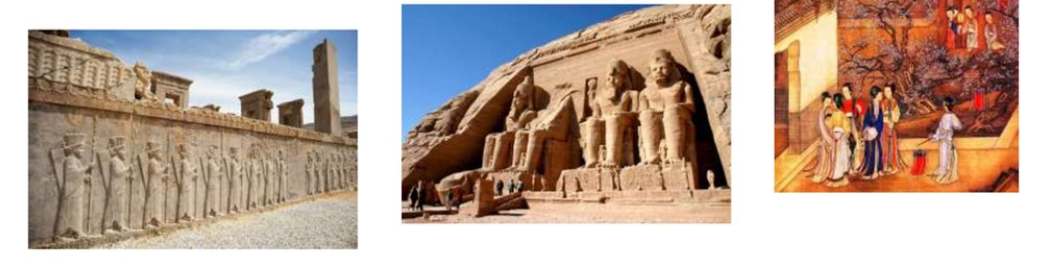
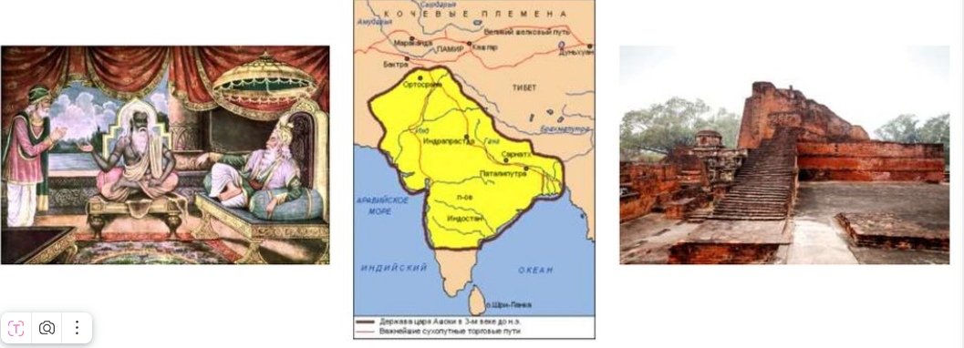

Slide 7
O’zbekiston mustaqillikka erishishi bilan mamlakatimiz uchun mutlaqo yangi soha-xalqaro munosabatlarning teng huquqli sub’ekti sifatida diplomatik faoliyat yuritish uchun zamin yaratildi.
Dunyoning aksariyat davlatlari tomonidan tan olingan O’zbekiston o’z diplomatik faoliyatini bir necha yo’nalishlarda olib bora boshladi.
«Mustaqillik va suverenitet barcha davlatlar bilan teng xuquqli va o’zaro manfaatli asosda munosabatlarni o’rnatish jahon hamjamiyatiga integratsiyalashuv imkoniyatini beradi»,-degan edi I.A.Karimov.
Istiqlol yillarida diplomatik faoliyatni amalga oshiruvchi organlar tizimi yaratildi. Diplomatik faoliyatga oid xalqaro huquqiy xujjatlarga qo’shilish, shuning barobarida diplomatik faoliyatni tartibga solib turuvchi ichki qonunchilik tizimi yaratildi.

Slide 8
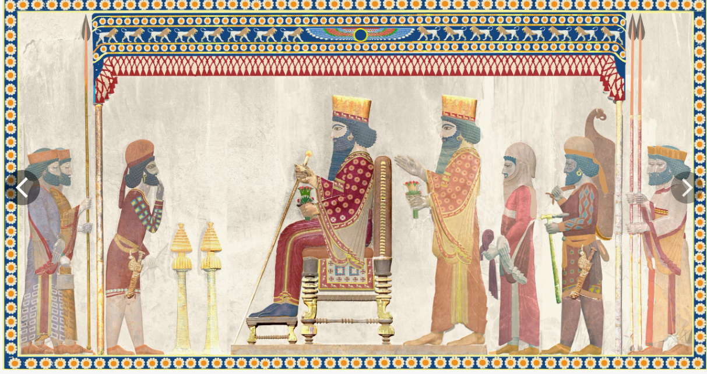

Slide 9
Qadimgi Sharqning yirik davlatlaridan biri Egipet hisoblangan. Miloddan oldingi III minginchi yillarda Egipet podshohlari qo’shni mamlakatlar bilan aloqa bog’lashga urinib ko’rganlar. VI sulola podshohligi davrida (eramizdan oldingi XIV asrda) egipetliklar Qizil dengizning janubiy sohilida joylashgan Punt mamlakatiga elchilik ekspeditsiyasini hozirlaganlar. Egipetlik elchilar kemalarda suzib kelib, mahalliy qabila boshliqlari bilan muzokaralar olib borganlar.
Yangi podsholik davrida Misr diplomatiyasi. Eramizdan oldingi II minginchi yillarning boshlariga kelib, Egipet Оsiyoda joylashgan qo’shni davlatlar bilan tez-tez aloqada bo’lgan. Podshoh saroyi qoshida Osiyo xalqlariga chopar sifatida yuboriladigan xizmatchilarning alohida guruhi mavjud bo’lgan. Yangi Podsholik zamonining ba’zi sanalarini hamshunday astronomik hisoblar yordami bilan belgilash mumkin bo'ldi. Amarna diplomatik arxividan olingan xujjatlar Yangi Podsholik davridagi Misr fir’avnlari bilan Bobil, Osuriya va Xett davlatidagi ba’zi podsholarning podsholik qilishlari o'rtasidagi ba’zi sinxronizmlarni (zamonning to'g'ri kelishini) belgilashga imkon berdi

Slide 10
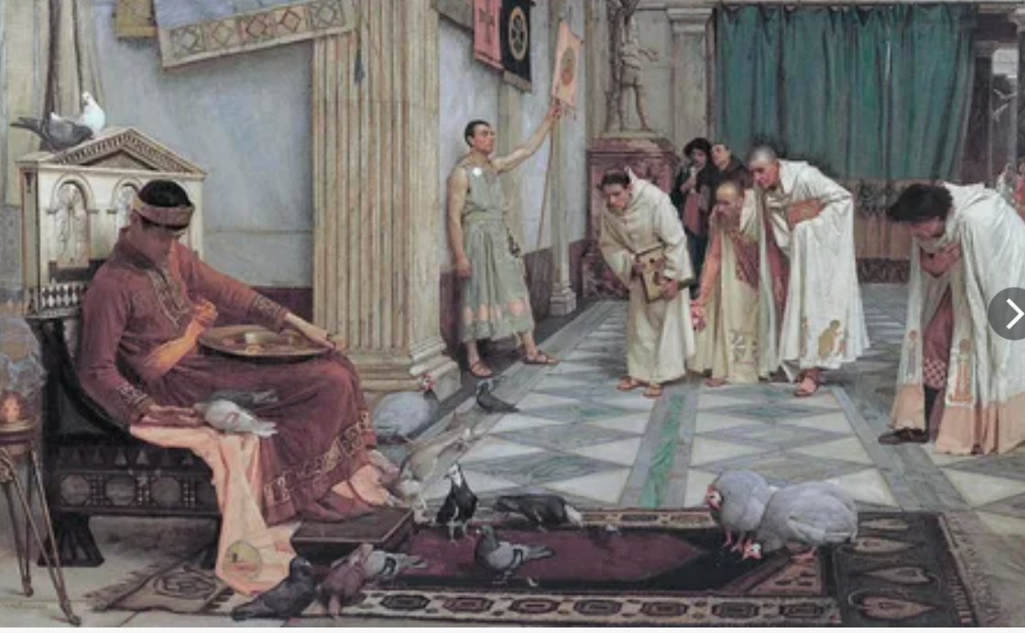

Slide 11
XVIII podshohlik sulolasi davrida Egipetning chegaralari Tavr tizmalari va Evfrat daryosigacha cho’zilgan edi. XVIII podshohlik sulolasi davrida Egipet (er.avv. II minginchi yillikning o’rtalari) Qadim SHarqning xalqaro hayotida birinchi o’rinni egallagan. Egipetliklar Mitaniya, Vavilon, Assuriya, Xet davlati, Krit podshohligi va Egey dengizi orollari, Suriya va Falastin hokimlari bilan qizg’in aloqalarni davom ettirganlar. Egipetdagi diplomatik yozishmalarni davlatning alohida tashqi ishlar devoni boshqargan. Misrning o’sha vaqtda xalqaro munosabatlari XVIII dinastiya oxiridagi Misr firavnlarining Al-Amarnada topilgan katta davlat arxividan bizga malum. Bu arxivda Bobil, Ossuriya, Mitanni, Xett davlatlari va Kipr poidsholarioning , yana Suriya va Falastindagi ko’p knyazlar va hokimlar ining Misr firavinlarga yuborgan diplomatic xatlari saqlanib qolgan. Shu vaqtlarda Kichik Osiyoning sharq qismida kjatta va kuchli Xett davlati tashkil topgan.

Slide 12
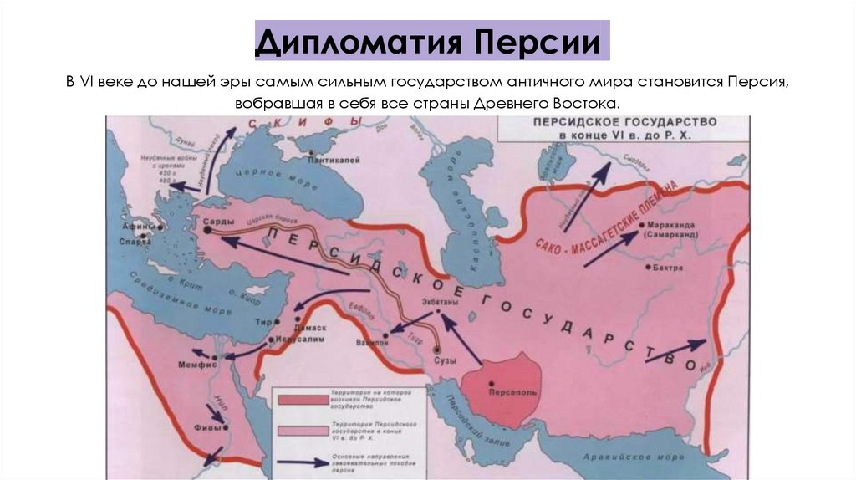

Slide 13
Sargon I davri diplomatiyasi Shumeriylar janubi bilan semitlar shimoli o’rtasida muttasil davom qilgan kurash, pirovardida, semitlar shimolining g’alabasi bilan tugagan. Semitlarning Akkad davlatini dastlab qurgan Sargon I SHumerni o’ziga buysundirgan va Mesopotamiyatging anchagina qismkni o’z xokimiyati ostida birlashtirgan Sargon I katta siyosiy guksak bo’lganbo’lsa kerak, chunki uning xaqidagi xotiralar yaxshisaqlanib qolgan va she’riy afsonalar to’plamida aks ettirilgan. SHunday afsonalardan birida Sargonningtashlandiq bola bo’lganligi xikoya kilinadi. Sargonning onasi kambagal xotin bo’lgan vao’z ug’lini bokishga imkoniyati bo’lmagan. SHuning uchun ham onasi uni qamishdan o’rilgan savatga solib, Frot daryosi bo’yiga olib kelib bir joyga bekitib qo’ygan. Akki degan meshko’p chaqaloqni topib olib, unga tarbiyalagan va bog’bon qilib yetishtirgan. Ma’buda Ishtar Sargoni yaxshi ko’rib kolib, uni Akkad podshosi qilib qo’ygan

Slide 14
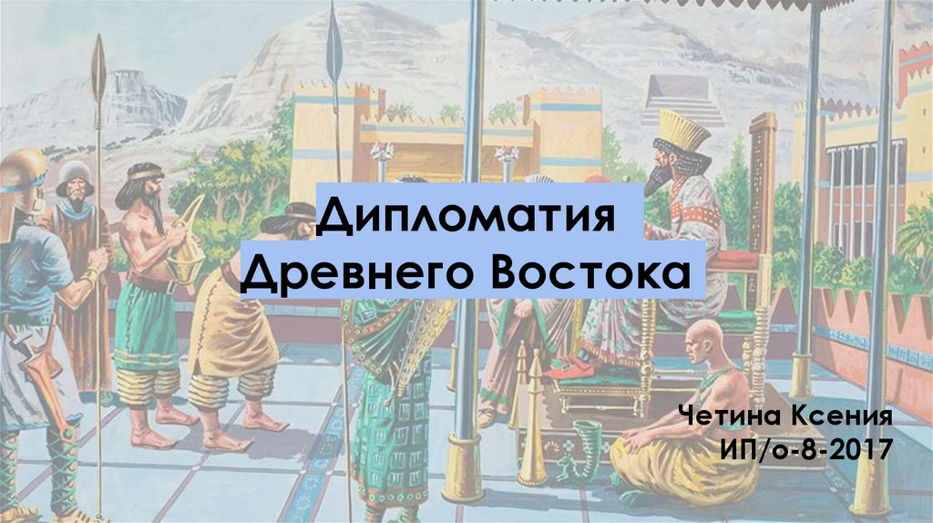

Slide 15
Sargon dastavval Akkadda o’z xokimiyatini mustaxkamlash vazifasini qo’ygan. Shu maqsad bilan Akkadning eng qudratli shahri bo’lgan Kishni zabt etgan, lekin uning mustaqilligini saqlab kolgan.Butun Akkadning xokimi sifatida o’z obro’sini mustakamlash maqsadda bo’lsa kerak, Sargon o’zini «Kish podshosi» va «Akkad podshosi» deb atagan.Sargon Akkadda juda mustaxkamlanib olib, butun SHumerniuzil-kesil bo’ysundirish maqsadda o’zining butun diqqatini janmubga qaratgan. Sargon janubga qo’shin tortib borib, Lugal-zaggisi qo’shinlarini va Lugal- zaggisini qo’llab - quvvatlagan 50 patesini tor-mor qilgan. Sargon Lugal-zaggisining o’zini asir qilib, Nippurga keltirgan va uni xudo Enlilga kurboy qilgan bo'lishi ham extimol.
Qadimgi Ossuriya diplomatiyasi. Tiglatpalasar III (eramizdan azvalgi 745—727 - yillar) Osuriya dvzlatiga chinakam asos solgan kishidir. U uzining xarbiy yurishlari bilan Osuriyaning xarbiy qudratiga mustaxkam negiz solgan. Old Osiyoda azaldan Osuriyaga raqib bo’lib kelayotgan Urartu davlatiga qattiq zarba berish Osuriya podshosi oldida ko’ndalang vazifa bulib qolgan. Tiglatpalasar III Urartuga muvaffaqiyatli yurish qilib, urartularga bir necha marta zarba bergan

Slide 16
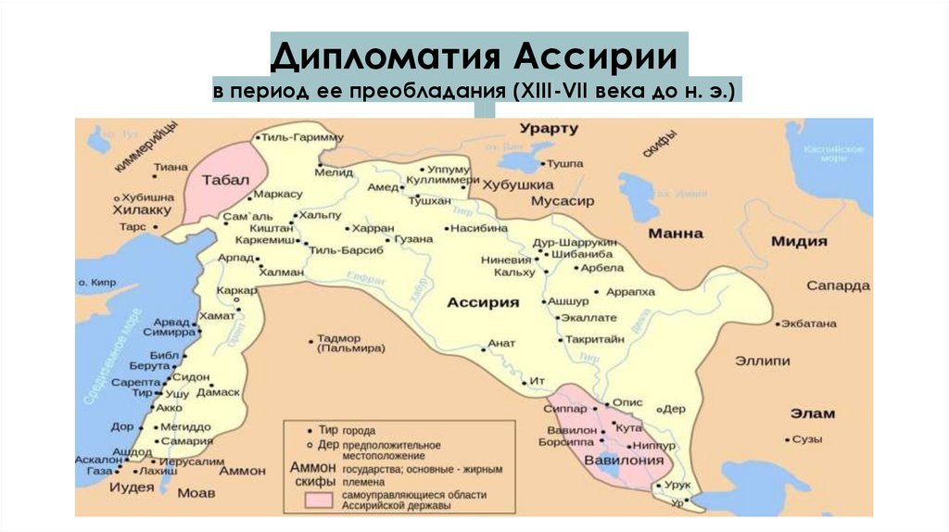

Slide 17
Sargon II ning (eramizdan avvalgi" 722—705 yillar) nomi («qonuniy podsho»— sharruken» deb nom olganligi) uzidan avvalgi podshoni ag’darib, xokimiyatni zurliq yo’li bilan qulga olganligini ko’rsatadi, u Tiglatpalasar III ning istilochilik siyosatini katta muvaffakiyat bilan davom etdirgan. Osur podsholari va qnyazlarining, aftidan, Misr yordamiga tayanib ko’targan qo’zgolonlarini bostirmoq uchun, Sargon II Suriyaga yangidan qo’shin tortib borishga majbur bo’lgan. Bu urush natijasida Sargon II Isroilni tor-mor keltirib, Samariyani ishg’ol qilgan va isroilliklardan 25 ming kishini asir qilib olib ketgan va bu asirlarni Osuriyaning ichki o’lkalariga va mamlakatning uzoqdagi chegaralariga joylashtirgan. Sargon II uzoq qamaldan keyin Tir shaxrini olib, Tir podshosini uziga bo’ysundirgan va uni xiroj to’lashga majbur etgan

Slide 18
DoroI diplomatiyasi
Doro I o’zidan oldin o'tgan shoxlar — Kayxisrov va Qumbiz siyosatINI davom ettirib, u Eronni boshqa hamma mamlakatlar ustidan qurol kuchi bilan xukmronlik qila oladigan eng qudratli davlatga aylantirishni o’z oldiga maksad qilib qo’ygan. Kayxisrov xind ikush atg’ofida va Kobo’l vodiysida yashagan xind qabilalarINI, jumladan, kandaxor qabilasINI buysundirgan edi) Eron davlati sostaviga kirgan qabilalar va o’lkalar orasida shu qabilalar bo’lgani Doro ham o’zining katta Bexistun yozuvida eslatib utadi. Doro Sulaymon tog’larINIng etaklaridan to xind darssiga kadar cho’zilgan joydagi tekislikni aloxida satroplikka aylantirgan bo’lsa kerak.

Slide 19
Foydalanilgan manbalar
O‘zbekiston Respublikasining Konstitutsiyasi. - T.: "O‘zbekiston" 2013.
Каримoв И.А. Y36eracTOH буюк кeлажал сари. - T.: “Y36eKHCToH”, 1998.
Каримов И.А. Узбекистан XXI асрга интилмокда. - Т.: “Узбекистан”, 1999.
Киргизбоев А. Узбекистоннинг жахон хамжамиятига кушилиши. - T., 2006.
Межгосударственные отношении и дипломатия на Древнем Востоке. - М., 1987.
Кадимги дунё тарихи. Ю.С.Крушкол тахрир остида. 2 ж. - T., 1975.
Урта асрлар тарихи. В.П.Семёнов тахрир остида. - T.: “Укитувчи”, 1973.
Авдиев В.И. История Древнего Востока. - М., 1948, 1953, 1976.
Авдиев В.И. Кадимги Шарк тарихи. - Т., 1964.
Boynazarov F. Qadimgi dunyo tarixi. - Т., 2006.
Иванин Ю.Е. У истоков Европейской дипломатии нового времени. - Минск. 1984.
Дебидур А. Дипломатическая история Европы. От Военского до Берлинского конгресса (1814-1878 гг.). - М., 1947.

